Slide 1
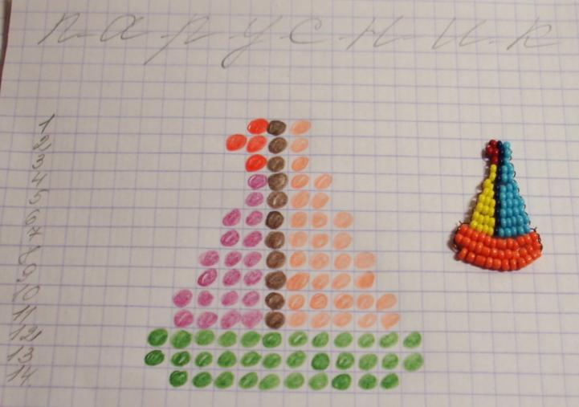
Изготовление парусника из бисера

Slide 2
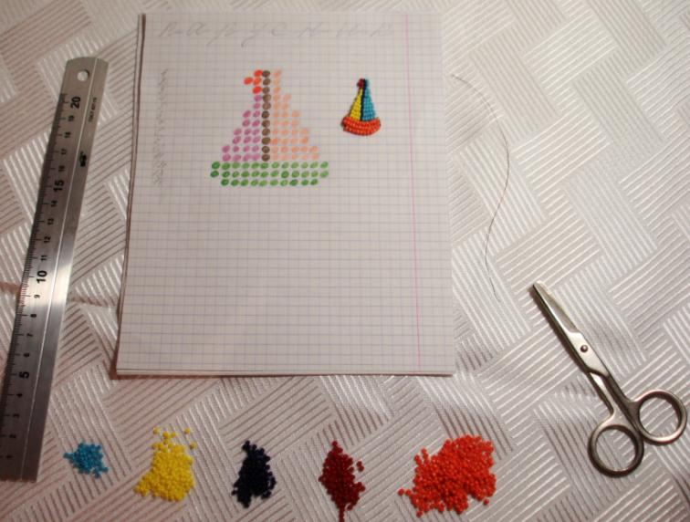
Организация рабочего места

Slide 3
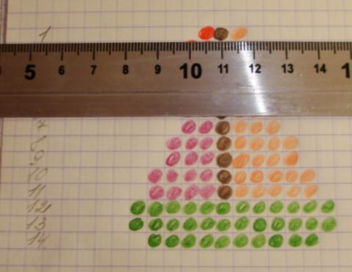
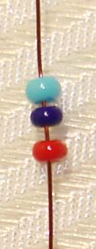
Изготовление первого ряда
Набрать бисер на проволоку по схеме

Slide 4
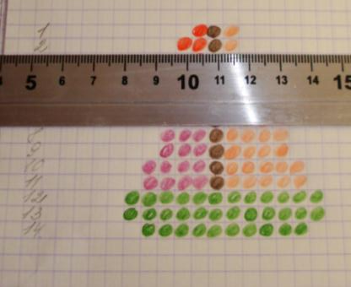
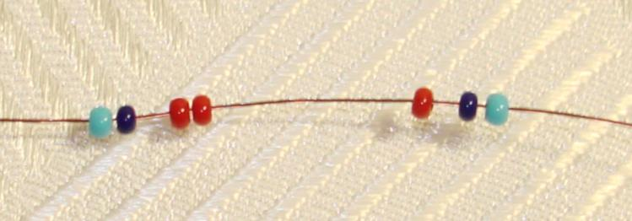
Изготовление второго ряда
Набрать бисер второго ряда на проволоку

Slide 5
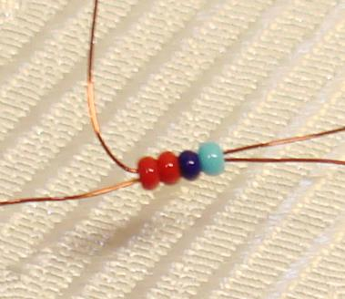
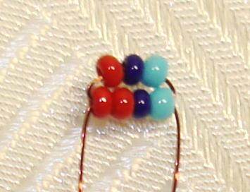
Изготовление второго ряда
Отправить проволоки навстречу друг другу, уложить второй ряд на первый

Slide 6
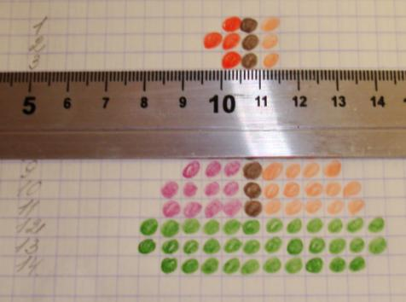
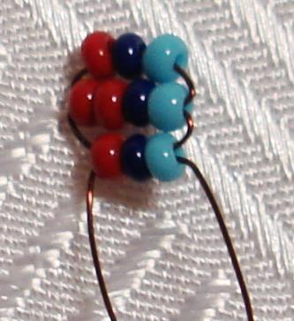
Изготовление третьего ряда
Набрать бисер по схеме, отправить проволоку навстречу друг другу

Slide 7
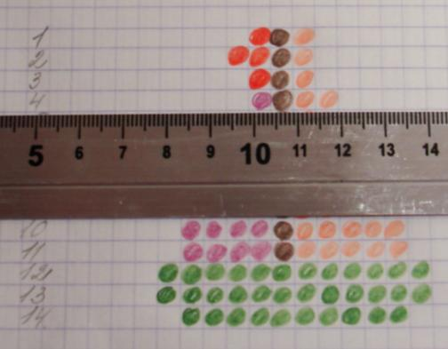
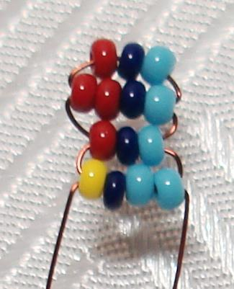
Изготовление четвёртого ряда
Набрать бисер, отправить проволоку навстречу друг другу

Slide 8
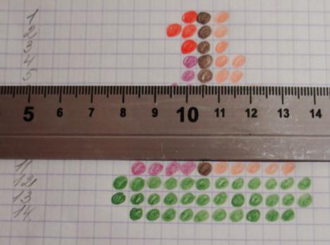
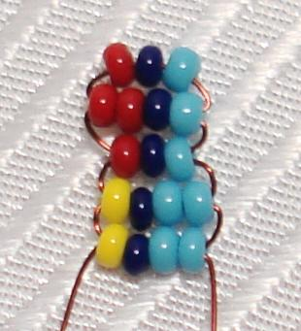
Изготовление пятого ряда
Набрать бисер, отправить проволоку навстречу друг другу

Slide 9
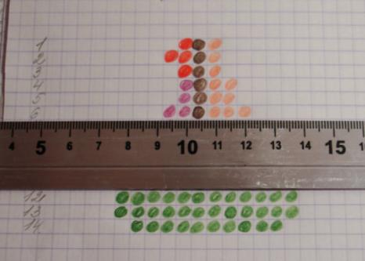
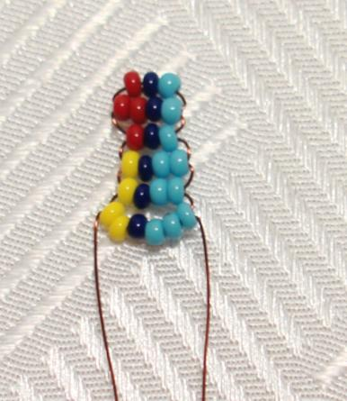
Изготовление шестого ряда
Набрать бисер, отправить проволоку навстречу друг другу

Slide 10
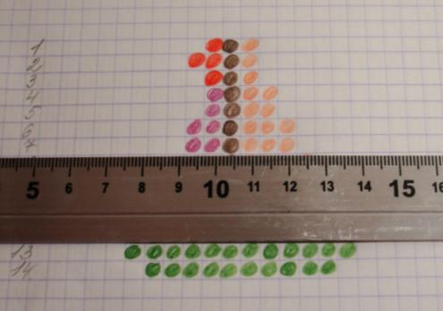
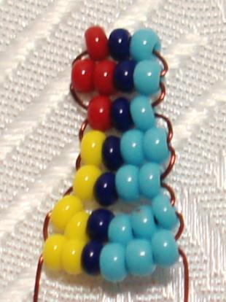
Изготовление седьмого ряда
Набрать бисер, отправить проволоку навстречу друг другу

Slide 11
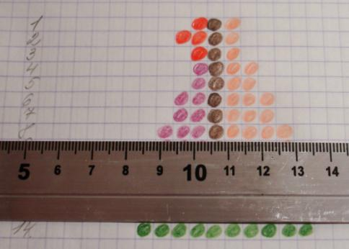
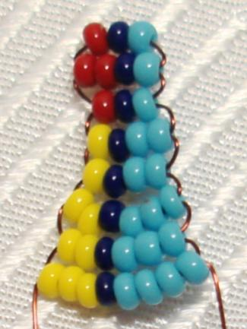
Изготовление восьмого ряда
Набрать бисер, отправить проволоку навстречу друг другу

Slide 12
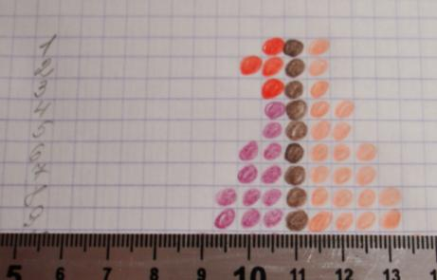
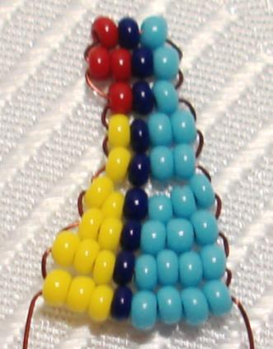
Изготовление девятого ряда
Набрать бисер, отправить проволоку навстречу друг другу

Slide 13
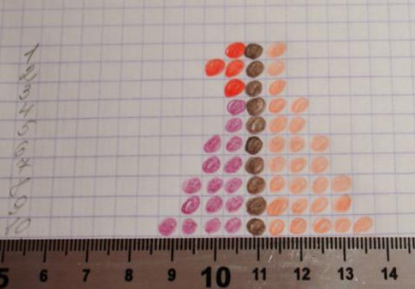
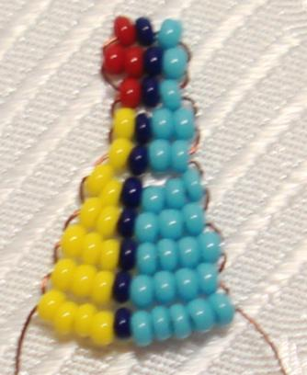
Изготовление десятого ряда
Набрать бисер, отправить проволоку навстречу друг другу

Slide 14
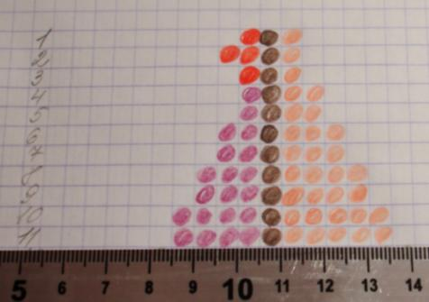
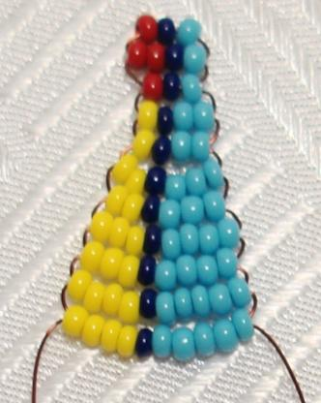
Изготовление одиннадцатого ряда
Набрать бисер, отправить проволоку навстречу друг другу

Slide 15
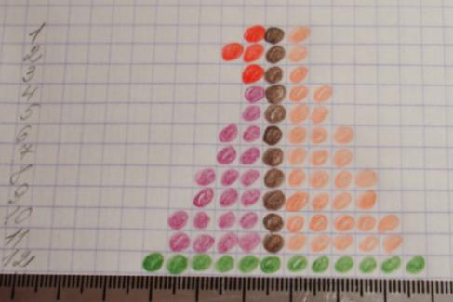
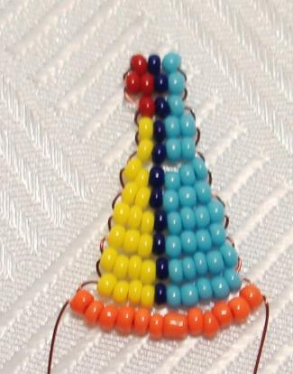
Изготовление двенадцатого ряда
Набрать бисер, отправить проволоку навстречу друг другу

Slide 16
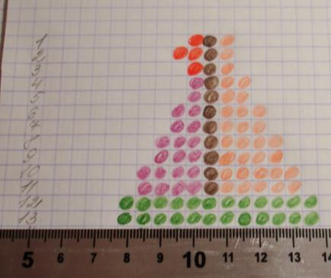
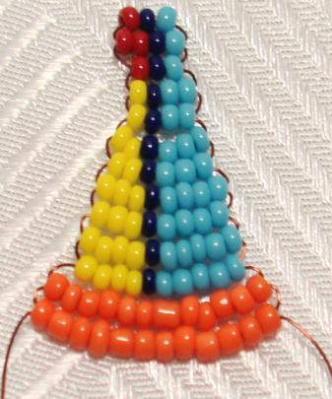
Изготовление тринадцатого ряда
Набрать бисер, отправить проволоку навстречу друг другу

Slide 17
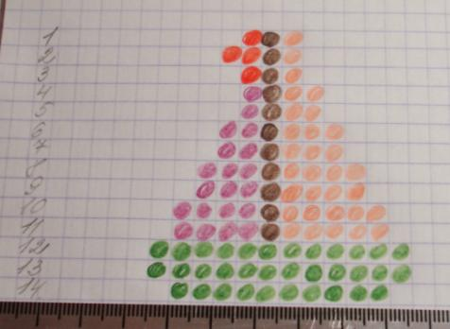
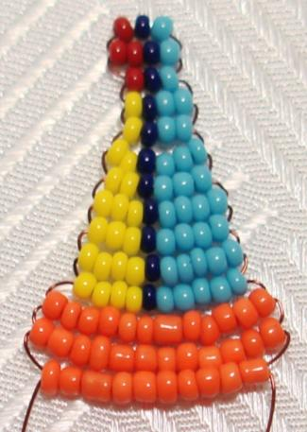
Изготовление четырнадцатого ряда
Набрать бисер, отправить проволоку навстречу друг другу

Slide 18
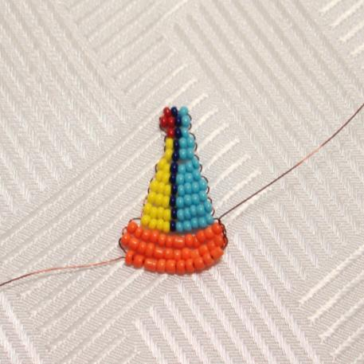
Закрепление проволоки
Пропустить проволоку между рядами два раза.
Проверить качество закрепления.
Отрезать проволоку.

